Slide 1
AMDOCS Web Services
Oferta de Servicios

Slide 2
Índice
¿Qué es AMDOCS Web Services?
Problemática
Solución
AMDOCS Web Services y Spring Framework
Configuración de AMDOCS Web Services

Slide 3
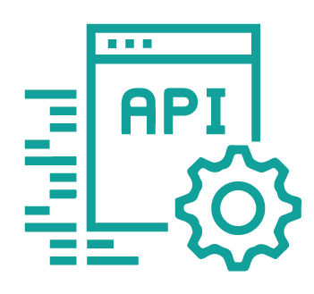


Algunas definiciones previas
api
API
Una “Application programming interface” (API) es un conjunto de métodos claramente definidos que permiten comunicarse con un determinado componente de software o Sistema.
Son los sistemas transaccionales donde reside la lógica de negocios y los datos que permiten ejecutar alguna funcionalidad relativa al negocio. En nuestro caso, AMDOCS, nos provee Client Kit’s que nos permite la interacción con su backend.
Backend
Es un tipo de enfoque SOA utilizado para construir sistemas flexibles, y desplegables independientemente entre sí. En una arquitectura orientada a servicios, estos mismos, son procesos que se comunican entre sí en la red para lograr un objetivo. Estos servicios son tecnológicamente agnósticos.
Servicio

Slide 4


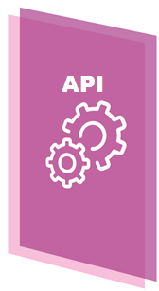

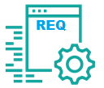
¿Que es AMDOCS Web Services?
AMDOCS Web Services es una pieza de software basado en el lenguaje de programación Java (Jdk 1.7) con las siguientes características:
* Desplegable en un servlet container
* Es accesible a través del interface SOAP (Simple Object Access Protocol).
* Su interface se describe en un documento WSDL (Web Service Description Language).
01011101101010110110111011
1100001110101011111111001010101001010011
110000111010101
1100001110101010101101100101
1100001110101010101101
110000111010101

Slide 5
Principales componentes de AMDOCS Web Services
AMDOCS Web Services es una aplicación web desplegable en un contenedor web, donde las clases java, basadas especificación de servicios Web para Java EE (JSR-109), se implementa como un servlet utilizando:
JAX-WS (Java API for XML Web Services)
Es una interfaz de programación de aplicaciones (API) de Java en Extensible Markup Language (XML) para la creación de servicios web (WS). Es parte de la plataforma Java EE de Sun Microsystems. Al igual que las otras API de Java EE, JAX-WS utiliza anotaciones, introducidas en Java SE 5, para simplificar el desarrollo y despliegue de los clientes y puntos finales de servicios web.
Spring Framework
Es una plataforma java que nos provee la infraestructura para el desarrollo de aplicaciones Java

Slide 6
Problemática
Al crear servicios web podemos ofrecer una serie de métodos desde cualquier lugar de Internet mediante protocolos estándar(mensajes SOAP). Los mensajes recibidos por el contenedor son interpretados para la invocación de un método. Posteriormente, se invoca al método solicitado, y con el resultado construir un mensaje SOAP de respuesta que devuelta al cliente. Si tuviésemos que introducir nosotros el código para interpretar este mensaje de entrada, y generar manualmente el mensaje de respuesta, el desarrollo de Servicios Web sería una tarea altamente costosa.
Es más, si se forzase al programador a componer el mensaje SOAP manualmente cada vez que desarrolle un de Servicio Web, es muy probable que cometa algún error y no respete exactamente el estándar SOAP. Esto sería un grave problema para la interoperabilidad de los Servicios Web.

Slide 7
Solución
Para evitar esta problemática AMDOCS Web Services utilizamos el soporte de Spring Framework para
Exponer web services vía JAX-WS
Acceder web services vía JAX-WS
A su vez Spring Framework nos da soporte para Enterprise Java Beans(EJB) para las interfaces de negocio de AMDOCS mediante los paquetes
org.springframework.ejb.support
org.springframework.ejb.access

Slide 8
Implementación
Para la implementación de nuestro servicios (Web Service Endpoint)
JAX-WS impone la existencia de un “Bean “ que provee el servicios anotada con javax.jws.WebService(modelo servlet).
Estas clases presenta las siguientes restricciones:
La clase debe estar anotada con javax.jws.Webservice (o alternativamente con javax.xml.ws.Provider, si se desea trabajar directamente a nivel de mensajes XML)
Podemos anotar cualquiera de sus métodos con javax.jws.WebMethod
Todos sus métodos pueden lanzar la excepción java.rmi.RemoteException además de cualquier otra excepción propia del servicio
Los parámetros de sus métodos y tipos de retorno deben ser compatible con JAXB (JAXB impone unas reglas para mapear tipos java con tipos de ficheros de esquema XML)
Ningún parámetro y/o tipo de retorno pueden implementar la interfaz java.rmi.Remote ni directa ni indirectamente
Los métodos de negocio de la implementación deben ser públicos, y NO pueden ser final o static. Solamente los métodos anotados con @WebMethod en la implementación del servicio son expuestos al cliente.
La implementación del servicio debe tener un constructor público por defecto
La implementación del servicio no debe guardar el estado
La clase debe ser pública, no puede ser final ni abstracta
La clase no debe implementar el método finalize()

Slide 9
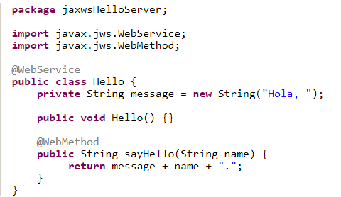
Creacion de un web service basado en JAX WS
Como vemos en el siguiente ejemplo, la clase Hello es un servicio web ya que esta anotada con @WebServices y anota a uno de sus métodos con @WebMethod, además de declarar su constructor por default.

Slide 10
Anotaciones
Como hemos visto podemos crear nuestros servicios mediante diferentes anotaciones.
La siguiente tabla muestra una descripción de las comunes para la implementación de servicios web con JAX-WS.
@WebService | Indica que la clase define un servicio web. Se pueden especificar como parámetros los nombres del servicio (serviceName), del componente Port (portName), del SEI del servicio (name), de su espacio de nombres (targetNamespace), y de la ubicación del WSDL (wsdlLocation), que figurarán en el documento WSDL del servicio:@WebService(name="ConversionPortType", serviceName="ConversionService", portName="ConversionPort", targetNamespace="http://jtech.ua.es", wsdlLocation="resources/wsdl/")
@SOAPBinding | Permite especificar el estilo y la codificación de los mensajes SOAP utilizados para invocar el servicio. Por ejemplo:@SOAPBinding(style=SOAPBinding.Style.DOCUMENT, use=SOAPBinding.Use.LITERAL, parameterStyle= SOAPBinding.ParameterStyle.WRAPPED)

Slide 11
Anotaciones
@WebMethod | Indica que un determinado método debe ser publicado como operación del servicio. Si no se indica para ningún método, se considerará que deben ser publicados todos los métodos públicos. Si no, sólo se publicarán los métodos indicados. Además, de forma opcional se puede indicar como parámetro el nombre con el que queramos que aparezca la operación en el documentWSDL: @WebMethod(operationName="eurosAptas") public int euro2ptas(double euros) { ... }
@OneWay | Indica que la llamada a la operación no debe esperar ninguna respuesta. Esto sólo lo podremos hacer con métodos que devuelvan void. Por ejemplo: @Oneway() @WebMethod() public void publicarMensaje(String mensaje) { ... }

Slide 12
Anotaciones
@WebParam | Permite indicar el nombre que recibirán los parámetros en el fichero WSDL: @WebMethod(operationName="eurosAptas") public int euro2ptas( @WebParam(name="CantidadEuros",targetNamespace="http://jtech.ua.es") double euros) { ... }
@WebResult | Permite indicar el nombre que recibirá el mensaje de respuesta en el fichero WSDL: @WebMethod(operationName="eurosAptas") @WebResult(name="ResultadoPtas", targetNamespace="http://jtech.ua.es") public int euro2ptas(double euros) { . ... }

Slide 13

Anotaciones
@WebFault | Se utiliza para anotar excepciones Java. Cuando utilizamos esta anotación en una excepción estamos indicando que cuando sea lanzada por una operación del servicio web debe generar un mensaje SOAP de respuesta con un SOAP Fault que nos indique el error producido. En el lado del cliente la clase con dicha excepción se habrá generado en el stub para el acceso al servicio, y al recibir el mensaje SOAP con el error el stub lanzará la excepción correspondiente. Es decir, para el desarrollador será como si la excepción saltase directamente desde el servicio hasta el cliente. @WebFault public class ConversionFaultException extends Exception { public ConversionFaultException(String msg) { super(msg); } }

Slide 14
Empaquetado y despliegue de un servicio web
Los componentes deben ser empaquetados en un WAR (Web Archive) al utilizar el modelo de programación de servlets JAX-WS.
El desarrollador es responsable de empaquetar (bien incluyendo directamente, o referenciando), los siguientes elementos:
Las clases anotadas requeridas por JAX-WS
Componentes y clases necesarias para la invocación de las interfaces de negocios
Artefactos portables generados por JAX-WS (clases java generadas cuando se implementa un servicio Web a partir de una clase java, para ayudar al marshaling/unmarshaling de las invocaciones y respuestas del servicio web, así como de las excepciones específicas del servicio devueltas por dicho servicio)
Descriptor de despliegue en un módulo JavaEE

Slide 15
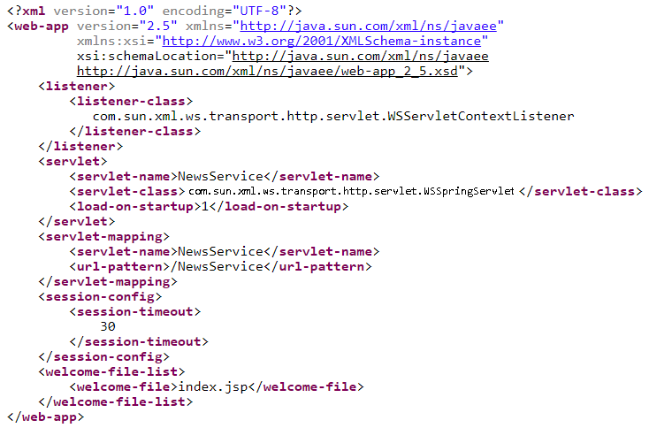
Descriptor de despliegue : web.xml y el soporte de Spring
Al seguir el modelo de servlets, configuraremos en el archivo web.xml un listener del soporte que le da Spring framework a JAX-WS. Esta configuración inicializa los endpoints de los servicios y el servlet WSSpringServlet servirá las peticiones que le llegaran al contenedor , utilizando las clases que tienen las implementaciones de dicho servicios.
Un ejemplo de web.xml podría ser este

Slide 16
Responsabilidades del contenedor
El contenedor en el que reside nuestro servicio Web debe proporcionar en runtime de JAX-WS, para soportar las peticiones de invocaciones sobre los componentes desplegados. El soporte de ejecución de JAX-WS se encargara de convertir los mensajes SOAP de las llamadas entrantes al servicio de la API java de JAX-WS
"Escuchar" en un puerto determinado, o en la URI de la implementación del servicio, esperando peticiones SOA/HTTP)
"Parsear" el mensaje de entrada
"Mapear" el mensaje a la clase y método correspondiente, de acuerdo con los datos de despliegue del servicio
Crear los objetos java adecuados para el sobre (envelope) SOAP de acuerdo a la especificación JAX-WS
Invocar al Service Implementation Bean y al método de instancia con los parámetros java adecuados
Capturar la respuesta de la invocación si el estilo es petición-respuesta
Mapear los objetos de respuesta java al mensaje SOAP
Crear el envelope adecuado del mensaje para su transporte
Enviar el mensaje al cliente del servicio Web
El despliegue comienza el proceso examinando el artefacto para determinar qué módulos contienen servicios Web, para ello analiza las anotaciones de servicios web o los descriptores de despliegue contenidos en el módulo. A continuación obtiene la información de enlazado (binding), despliega los componentes y servicios web definidos en el módulo. Seguidamente publica los documentos WSDL que representan a los servicios web desplegados, configura al servidor e inicia la aplicación.

Slide 17
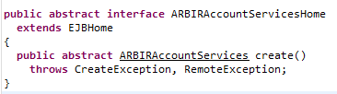
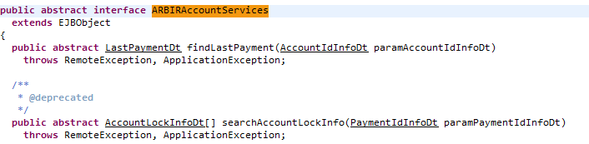
AMDOCS Web Services y Spring Framework
Además de dar soporte JAX-WS, AMDOCS Web Services utiliza las ventajas IoC(Inversion of Control) y DI(Dependency Injection) con las cuales usaremos para realizar llamadas utilizando las interfaces de negocio provistas por amdocs, mediante sus Client Kit’s(CK).
El componente utilizado para acceder a las interfaces de negocios de amdocs son EJB(Enterprise Java Beans) las cuales están sujetas a las siguientes características :
La interfaz de negocio debe heredar de javax.ejb.EJBObject
La existencia de una interfaz que herede de javax.ejb.EJBHome que declare el método créate()
Vemos un ejemplo de esto

Slide 18
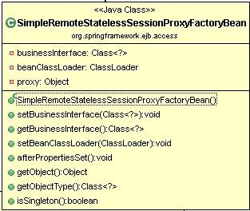
AMDOCS Web Services y Spring Framework
Al trabajar con EJB, Spring nos provee una abstracción para poder hacer llamadas remotas utilizando las clases de los paquetes :
org.springframework.ejb.support
org.springframework.ejb.Access
La clase SimpleRemoteStatelessSessionProxyFactoryBean crea una factoría de proxis dentro del contenedor para la ejecución de llamadas remotas.
La configuración de esta factoría requiere el conocimiento de la interfaz de negocio y la interfaz Home(descriptas anteriormente), además de una clase template Jndi que contendrá la información para generar el contexto ante la comunicación remota:

Slide 19
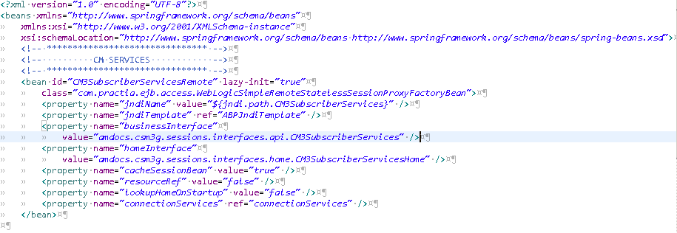
AMDOCS Web Services y Spring Framework
ApplicationContext.xml
Para el uso de las interfaces de negocio de amdocs deberemos configurar un archivo .xml que contendrá el contexto y el conocimiento de las clases que se usan como recursos de nuestro web services.
Este archivo estará contenido dentro del WAR que se despliega en el contenedor JavaEE como descriptor de las clases que se cargaran en runtime.

Slide 20
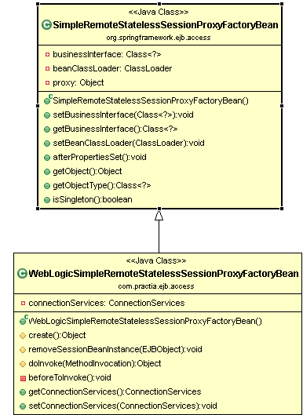
AMDOCS Web Services y Spring Framework
Para la interacción con las interfaces de negocio de amdocs usaremos la herencia para customizar la comunicación y creamos la clase WebLogicSimpleRemoteStatelessSessionProxyFactoryBean.
Esta clase tiene un servicio de conexión, las interfaz de negocio y el home.

Slide 21

AMDOCS Web Services y Spring Framework
De esta manera podemos hacer referencia a esta instancia en nuestros servicios y utilizarlos en las llamadas que recibe nuestro endpoint .
La configuración en nuestro applicationContext.xml se muestra de la siguiente manera:

Slide 22
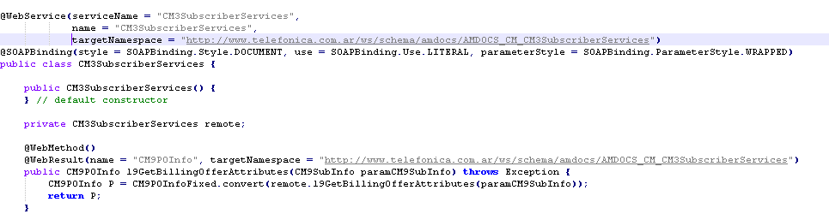
AMDOCS Web Services y Spring Framework
De esta manera Spring inyecta la dependencia en nuestro Bean y nos permite la comunicación con la interfaz de negocio :

Slide 23
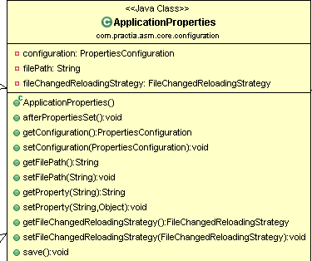
Configuración de AMDOCS Web Services
La aplicación tiene un archivo de configuración, en el cual contiene la información necesaria para el funcionamiento.
Tal información se puede clasificar de la siguiente manera:
Credenciales a los ambientes donde residen las interfaces remotas
Jndi para las conexiones remotas
Las propiedades comunes a toda la aplicación
Esta información esta alocada en el filesystem del contenedor y debe ser configurada antes del despliegue de la aplicación.
Esta información esta representada por una clase utilitaria, también configurada en el ApplicationContext.xml:

Slide 24
Documentacion de Referencia
The Java EE 6 Tutorial - http://docs.oracle.com/javaee/6/tutorial/doc/bnayl.html
Spring by Pivotal - https://spring.io/docs
Java Community - https://jcp.org/aboutJava/communityprocess/mrel/jsr224/index4.html
Spring Web Services Reference Documentation - http://docs.spring.io/spring-ws/docs/current/reference/html

